Slide 1

Matematika
Vzájemná poloha bodů a přímek

Slide 2
Výukový materiál
Číslo projektu: CZ.1.07/1.5.00/34.0608
Šablona: III/2 Inovace a zkvalitnění výuky prostřednictvím ICT
Číslo materiálu: 06_01_32_INOVACE_14

Slide 3

Vzájemná poloha bodů a přímek
Předmět: Matematika
Ročník: 2.
Jméno autora: Mgr. Radka Macháňová
Škola: SPŠ Hranice
Anotace: prezentace obsahuje základní stereometrické pojmy a vlastnosti bodů a přímek, k procvičení pojmů slouží příklady
Klíčová slova: stereometrie, bod, přímka
Autorem materiálu a všech jeho částí, není-li uvedeno jinak, je Mgr. Radka Macháňová
Financováno z ESF a státního rozpočtu ČR.

Slide 4
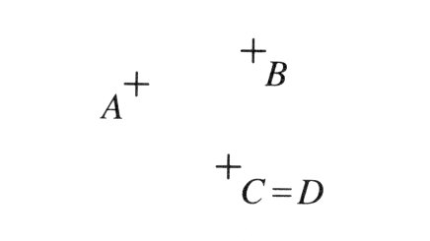
POLOHA BODU VZHLEDEM K BODU, K PŘÍMCE, K ROVINĚ:
1) Daný bod je od jiného bodu různý, nebo s ním splyne:
A,B jsou různé
C, D splývají

Slide 5
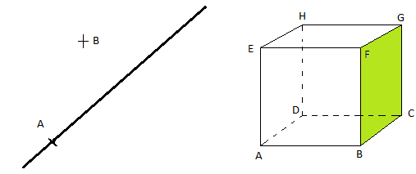
2) Daný bod na dané přímce leží, nebo neleží:
Bod A na přímce p leží
Bod B na přímce p neleží
3) Daný bod v dané rovině leží, nebo neleží
Bod A neleží v rovině CFG
Bod B leží v rovině CFG

Slide 6
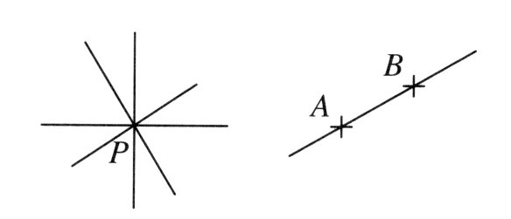
URČETE:
1) Kolik přímek prochází bodem p a kolik přímek prochází různými body A, B na obr.?
Bodem P prochází nekonečně mnoho přímek, různými body A, B prochází přímka jediná

Slide 7
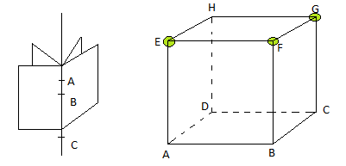
2) Kolik rovin prochází body A,B,C, které leží v přímce, a kolik rovin prochází body E,F,G, které v přímce neleží?
Body A, B, C prochází nekonečně mnoho rovin, body E, F, G prochází jediná rovina

Slide 8
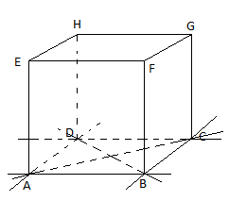
3) Určete některé další body, které leží v rovině stěny ABCD krychle na obrázku:
V rovině stěny ABCD leží např. všechny body přímek AB, BC, CD, DA, AC a BD

Slide 9
ZAPAMATUJTE SI:
KAŽDÝMI DVĚMA BODY PROCHÁZÍ JEDINÁ PŘÍMKA
KAŽDÝMI TŘEMI BODY,KTERÉ NELEŽÍ V PŘÍMCE, PROCHÁZÍ JEDINÁ ROVINA
LEŽÍ-LI V NĚJAKÉ ROVINĚ DVA RŮZNÉ BODY, LEŽÍ V NÍ CELÁ PŘÍMKA TĚMITO BODY PROCHÁZEJÍCÍ

Slide 10
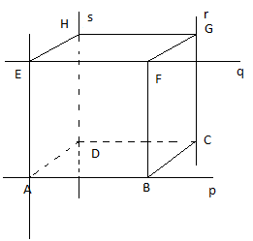
VZÁJEMNÁ POLOHA DVOU PŘÍMEK
1) přímky nemají žádný společný bod a leží v téže rovině - ROVNOBĚŽNÉ

Slide 11
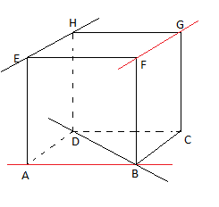
2) přímky nemají žádný společný bod a neleží v jedné rovině - MIMOBĚŽNÉ

Slide 12
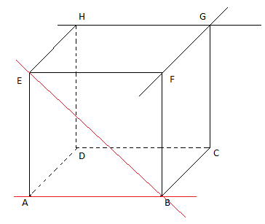
3) přímky mají jediný společný bod – RŮZNOBĚŽNÉ
4) přímky mají všechny body společné - SPLÝVAJÍCÍ

Slide 13
ZAPAMATUJTE SI:
DVĚMA RŮZNÝMI ROVNOBĚŽKAMI PROCHÁZÍ JEDINÁ ROVINA
DVĚMA RŮZNOBĚŽKAMI PROCHÁZÍ JEDINÁ ROVINA
DVĚMA MIMOBĚŽKAMI ŽÁDNÁ ROVINA NEPROCHÁZÍ

Slide 14
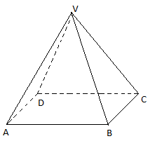
PŘÍKLAD
Na obrázku je zobrazen jehlan se čtvercovou podstavou ABCD a vrcholem V. Vyjmenujte všechny přímky, ve kterých leží hrany tohoto jehlanu, které jsou s přímkou AD
Rovnoběžné
Různoběžné
Mimoběžné

Slide 15
ŘEŠENÍ:
S přímkou AD je rovnoběžná přímka AD(splývající) a přímka BC
S přímkou AD jsou různoběžné pouze přímky AB, CD, AV, a DV
S přímkou AD jsou mimoběžné jen přímky BV a CV

Slide 16
CITACE:
Části textu použity z učebnice:
CALDA, Emil: Matematika pro dvouleté a tříleté učební obory SOU, díl 3, Praha, Prometheus,2004, ISBN80-7196-295-3
Obrázky – archiv autora

